Slide 1
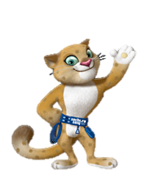
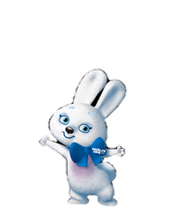
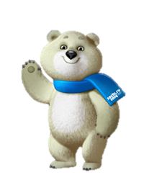
Государственное бюджетное дошкольное образовательное учреждение детский сад № 101 комбинированного вида Калининского района Санкт-Петербурга
« Учимся говорить правильно с Зайкой, Мишкой, Леопардом»
«
Упражнение «Зачеркни неправильно написанные буквы и прочитай слова»
Цель: упражнять в различении правильно и неправильно написанных букв, совершенствовать навыки чтения.
Играть
Составила учитель-логопед:Рощупкина О.Ф.

Slide 2
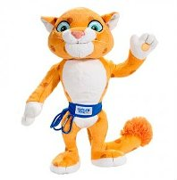
с
с
а
а
н
к
к
и
N
Укажи мышкой на неправильно написанные буквы.

Slide 3
с
с
а
а
н
к
к
и
N
Укажи мышкой на неправильно написанные буквы.

Slide 4
с
а
а
н
к
к
и
N
с
Укажи мышкой на неправильно написанные буквы.

Slide 5
с
а
н
к
к
и
N
с
Укажи мышкой на неправильно написанные буквы.

Slide 6
с
а
н
к
и
N
с
Нажми мышкой на героя.

Slide 7
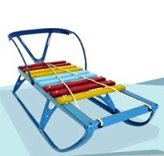
C
А
Н
К
И

Slide 8
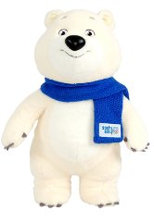
Л
Л
Ы
Ы
Ж
Н
N
И
К
К
Укажи мышкой на неправильно написанные буквы.

Slide 9
Л
Л
Ы
Ы
Ж
Н
N
И
К
К
Укажи мышкой на неправильно написанные буквы.

Slide 10
Л
Ы
Ы
Ж
Н
N
И
К
К
Укажи мышкой на неправильно написанные буквы.

Slide 11
Л
Ы
Ж
Н
N
И
К
К
Укажи мышкой на неправильно написанные буквы.

Slide 12
Л
Ы
Ж
Н
И
К
К
Нажми мышкой на героя.

Slide 13
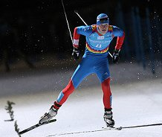
Л
Ы
Ж
Н
И
К

Slide 14
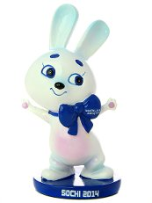
L
г
о
ь
р
к
к
а
а
Укажи мышкой на неправильно написанные буквы.

Slide 15
L
г
о
ь
р
к
к
а
а
Укажи мышкой на неправильно написанные буквы.

Slide 16
г
о
ь
р
к
к
а
а
Укажи мышкой на неправильно написанные буквы.

Slide 17
г
о
р
к
к
а
а
Укажи мышкой на неправильно написанные буквы.

Slide 18
г
о
р
к
а
а
Нажми мышкой на героя.

Slide 19
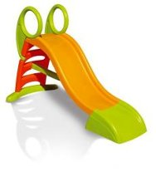
г
о
р
к
а

Slide 20
ш
ш
а
а
й
й
б
б
а
а
Укажи мышкой на неправильно написанные буквы.

Slide 21
ш
ш
а
а
й
й
б
б
а
а
Укажи мышкой на неправильно написанные буквы.

Slide 22
ш
а
а
й
й
б
б
а
а
Укажи мышкой на неправильно написанные буквы.

Slide 23
ш
а
й
й
б
б
а
а
Укажи мышкой на неправильно написанные буквы.

Slide 24
ш
а
й
б
б
а
а
Укажи мышкой на неправильно написанные буквы.

Slide 25
ш
а
й
б
а
а
Нажми мышкой на героя.

Slide 26
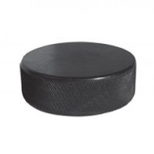
ш
а
й
б
а

Slide 27
в
в
о
ь
р
о
т
т
а
а
Укажи курсором на неправильно написанные буквы.

Slide 28
в
в
о
ь
р
о
т
т
а
а
Укажи курсором на неправильно написанные буквы.

Slide 29
в
о
ь
р
о
т
т
а
а
Укажи курсором на неправильно написанные буквы.

Slide 30
в
о
р
о
т
т
а
а
Укажи курсором на неправильно написанные буквы.

Slide 31
в
о
р
о
т
а
а
Нажми мышкой на героя.

Slide 32
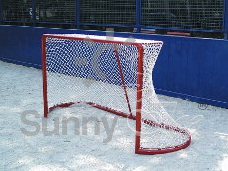
в
о
р
о
т
а

Slide 33
Молодец!

